Slide 1
week5
2학년_2반_2021041089_최태민

Slide 2
과제 : 동작테이블
A (입력) | B (입력) | C (입력) | Y0 (3입력AND) (A x B) C = Y0 | Y1 (3입력OR) (A + B) + C = Y0 | Y2 (3입력XOR) (A ⊕ B) ⊕ C = Y1 | Y3 (1입력A) (invertor) A = Y4 | Y4 (1입력A) (Buffer) A = Y4
0 | 0 | 0 | 0 | 0 | 0 | 1 | 0
1 | 0 | 0 | 0 | 1 | 1 | 0 | 1
0 | 1 | 0 | 0 | 1 | 1
0 | 0 | 1 | 0 | 1 | 1
1 | 1 | 0 | 0 | 1 | 0
0 | 1 | 1 | 0 | 1 | 0
1 | 0 | 1 | 0 | 1 | 0
1 | 1 | 1 | 1 | 1 | 1

Slide 3
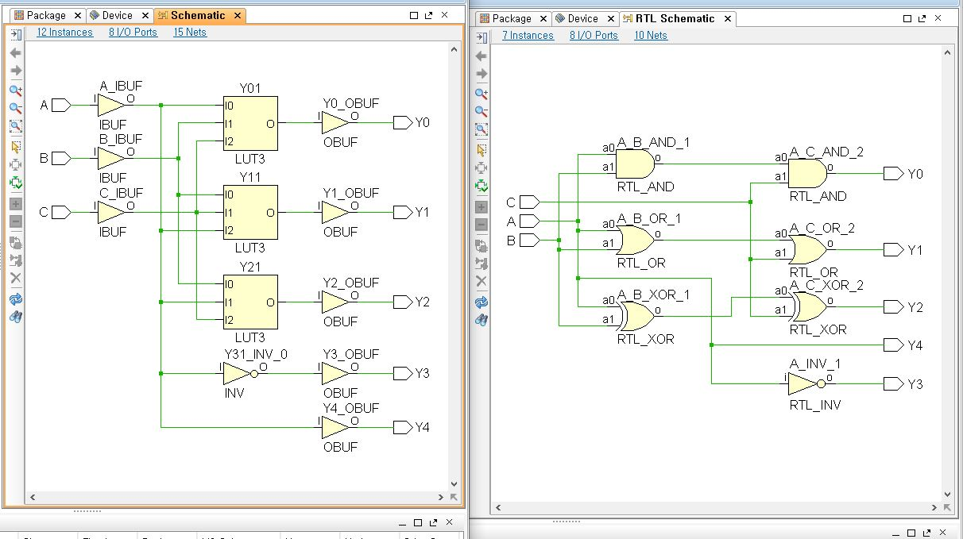
과제 : 가상회로, FPGA 회로
FPGA 회로
가상 회로

Slide 4
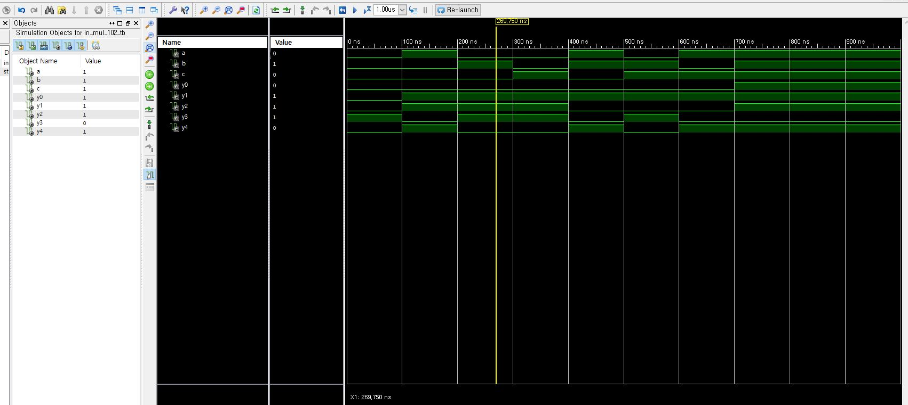
과제 : 시뮬레이션 화면

